Slide 2
Organizator
Patronat honorowy
Partnerzy
#DzieciUcząRodziców

Slide 4
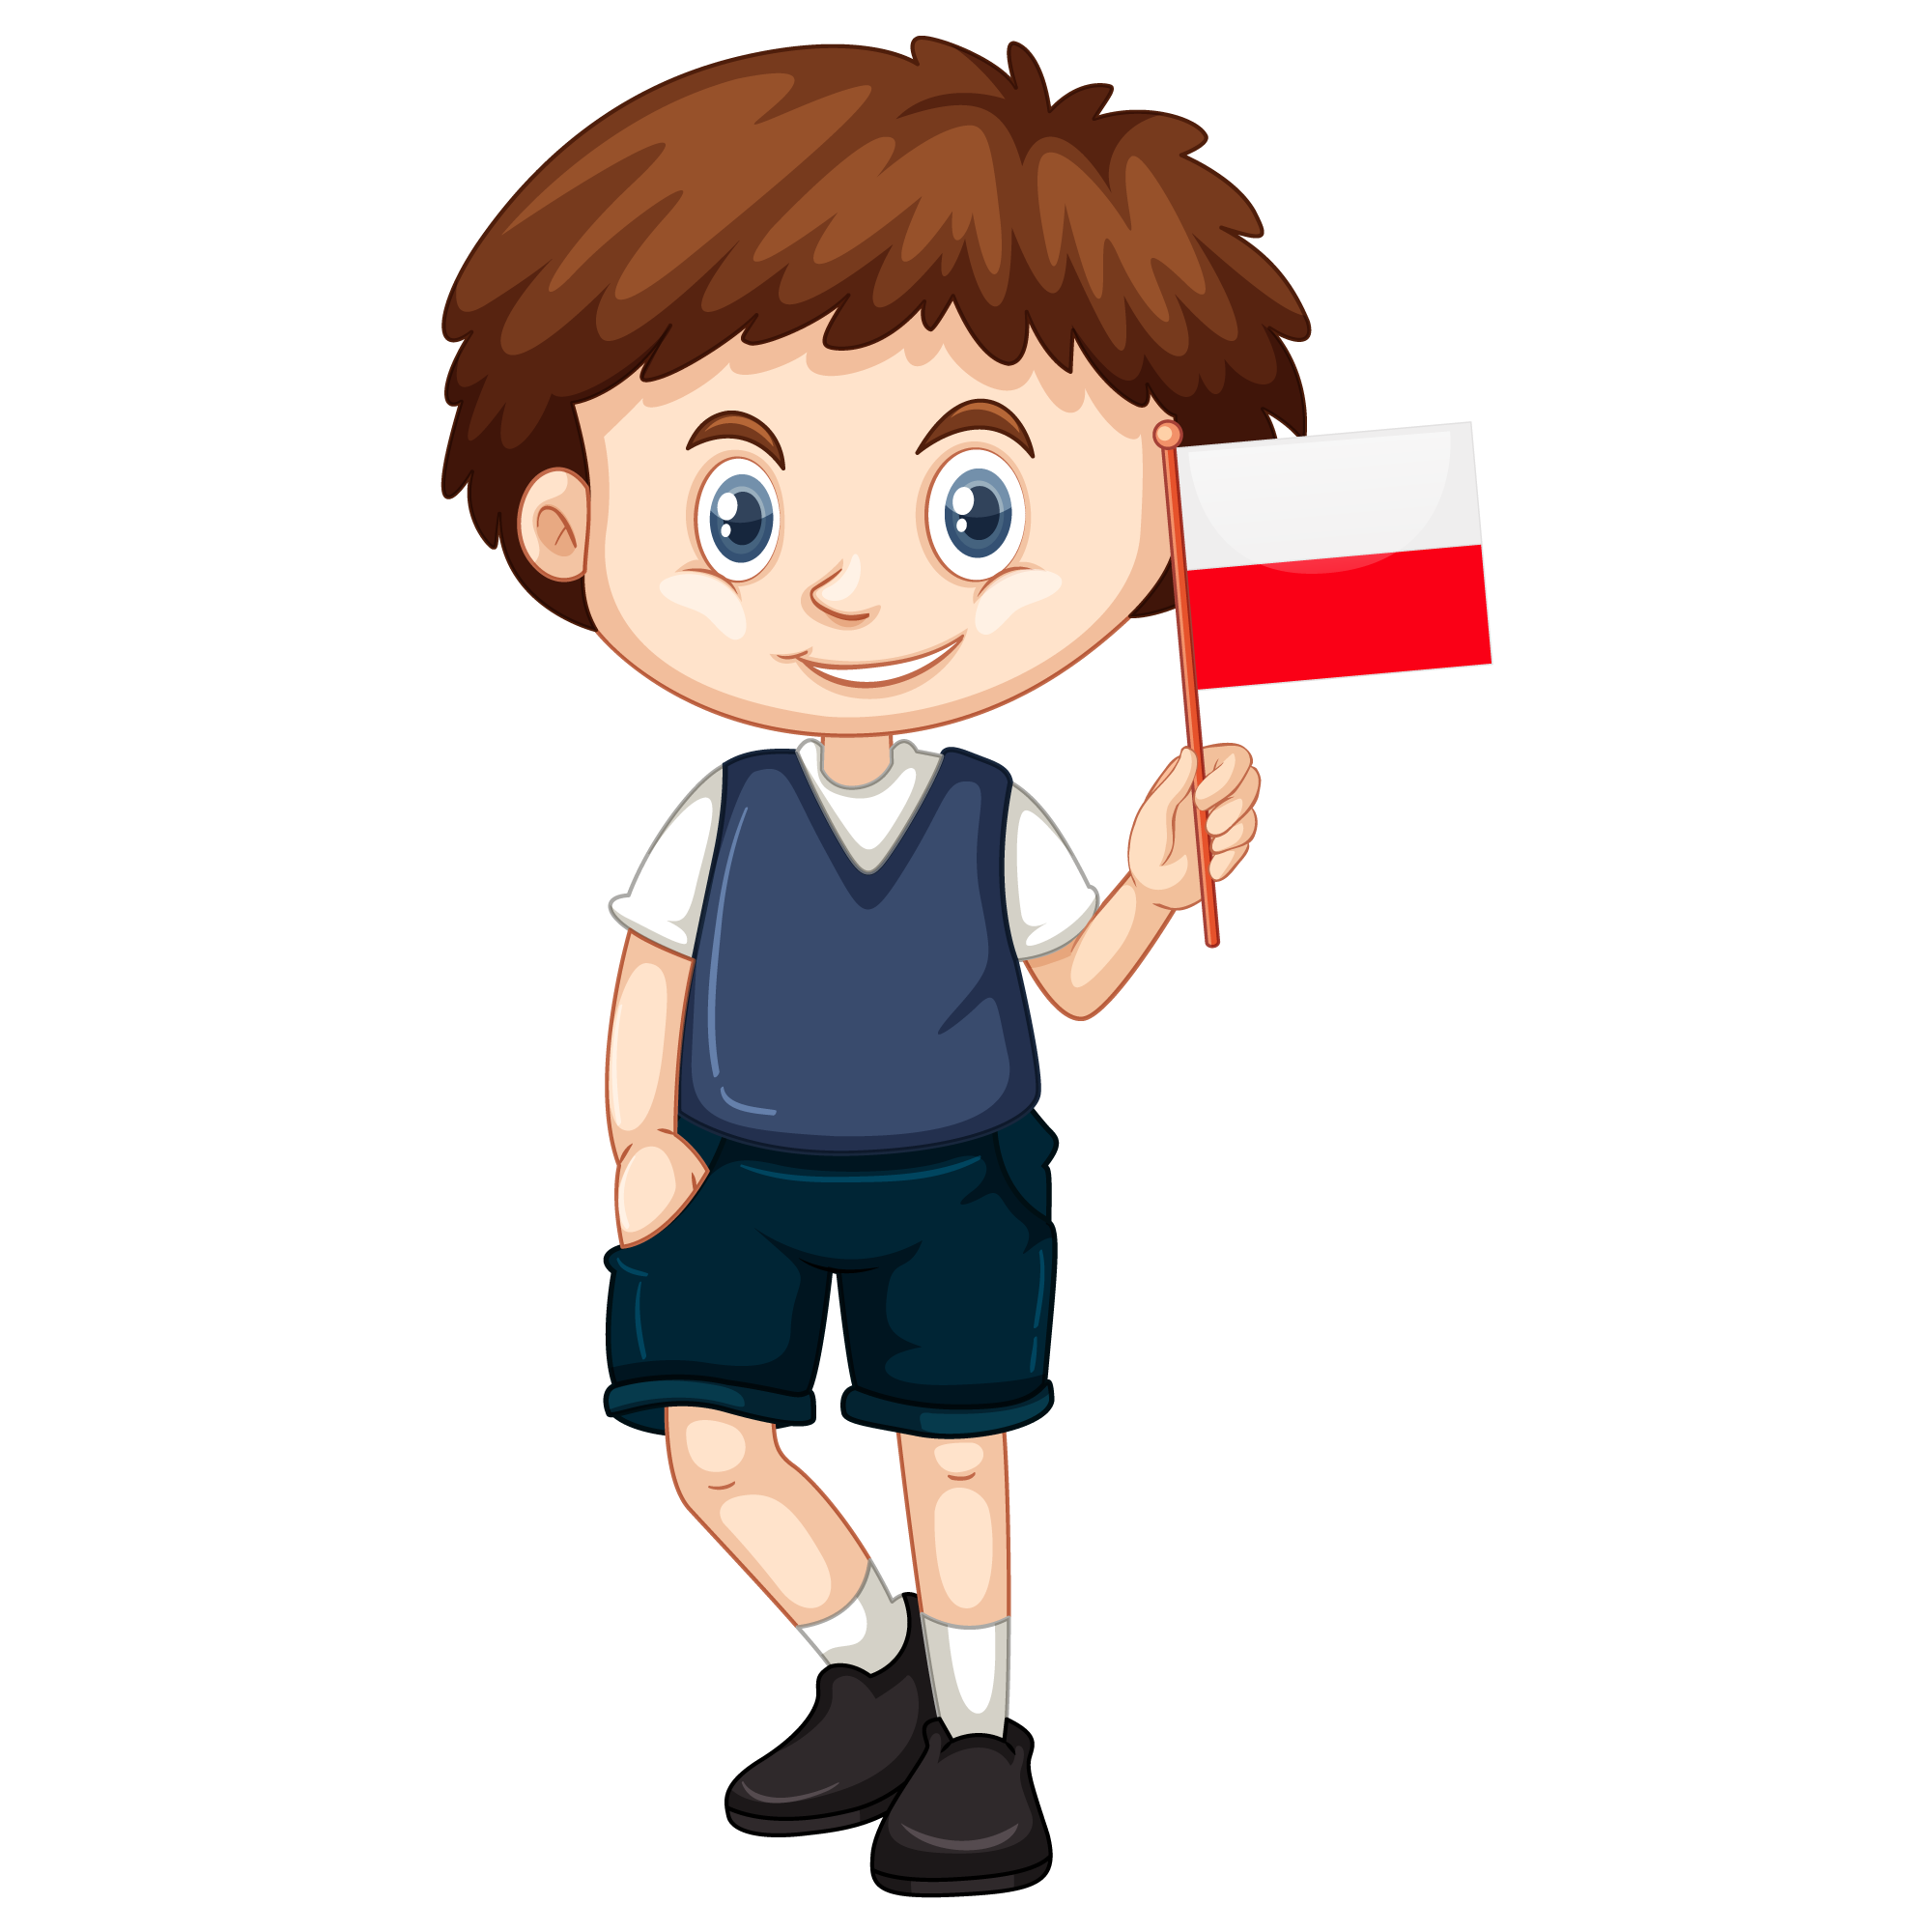
Podczas tej lekcji:
Poznasz symbole narodowe
Dowiesz się kim byli ojcowie polskiej niepodległości
Poznasz „Katechizm polskiego dziecka”
Dowiesz się czym jest „patriotyzm”
Po tej lekcji będziesz dumnym młodym Polakiem!

Slide 5
Flaga symbolem narodowym
Każdy kraj ma swoje symbole narodowe, które stanowią szczególną wartość. Dla nas są nimi: flaga, hymn i godło. Symbole te mają wpływ na to, że czujemy się Polakami i dlatego należy je szanować. Flaga Polski jest biało – czerwona. Barwa biała jest u góry, czerwona na dole. Biały symbolizuje czystość orła, a czerwony odwagę i waleczność Polaków. Pamiętaj, że święto flagi obchodzimy 2 maja!

Slide 6
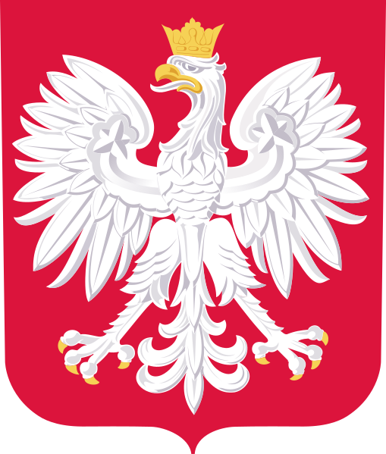
Godło symbolem narodowym
Drugim naszym symbolem narodowym jest godło. To orzeł biały na czerwonym tle, ze złotymi szponami i dziobem, zwrócony w prawo. Ma szeroko rozpostarte skrzydła, a jego głowę zdobi złota korona. Wizerunek orła zmieniał się przez wiele stuleci, a obecnie wygląda tak...

Slide 7
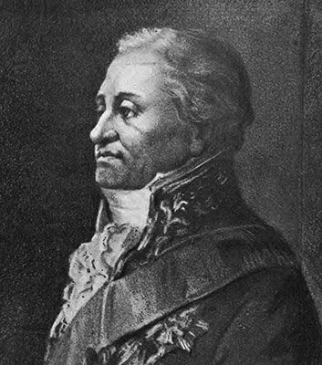
Hymn Polski symbolem narodowym
Autorem słów naszego hymnu pn. „Mazurek Dąbrowskiego” był Józef Wybicki. 28 kwietnia 1927 roku „Mazurek Dąbrowskiego” stał się oficjalnie polskim hymnem narodowym, co zostało zapisane w Konstytucji Rzeczypospolitej Polskiej. Dziś śpiewa się go podczas ważnych wydarzeń i uroczystości, zawsze na stojąco w postawie na „baczność”. Nauczcie się słów hymnu, to bardzo ważne!

Slide 8
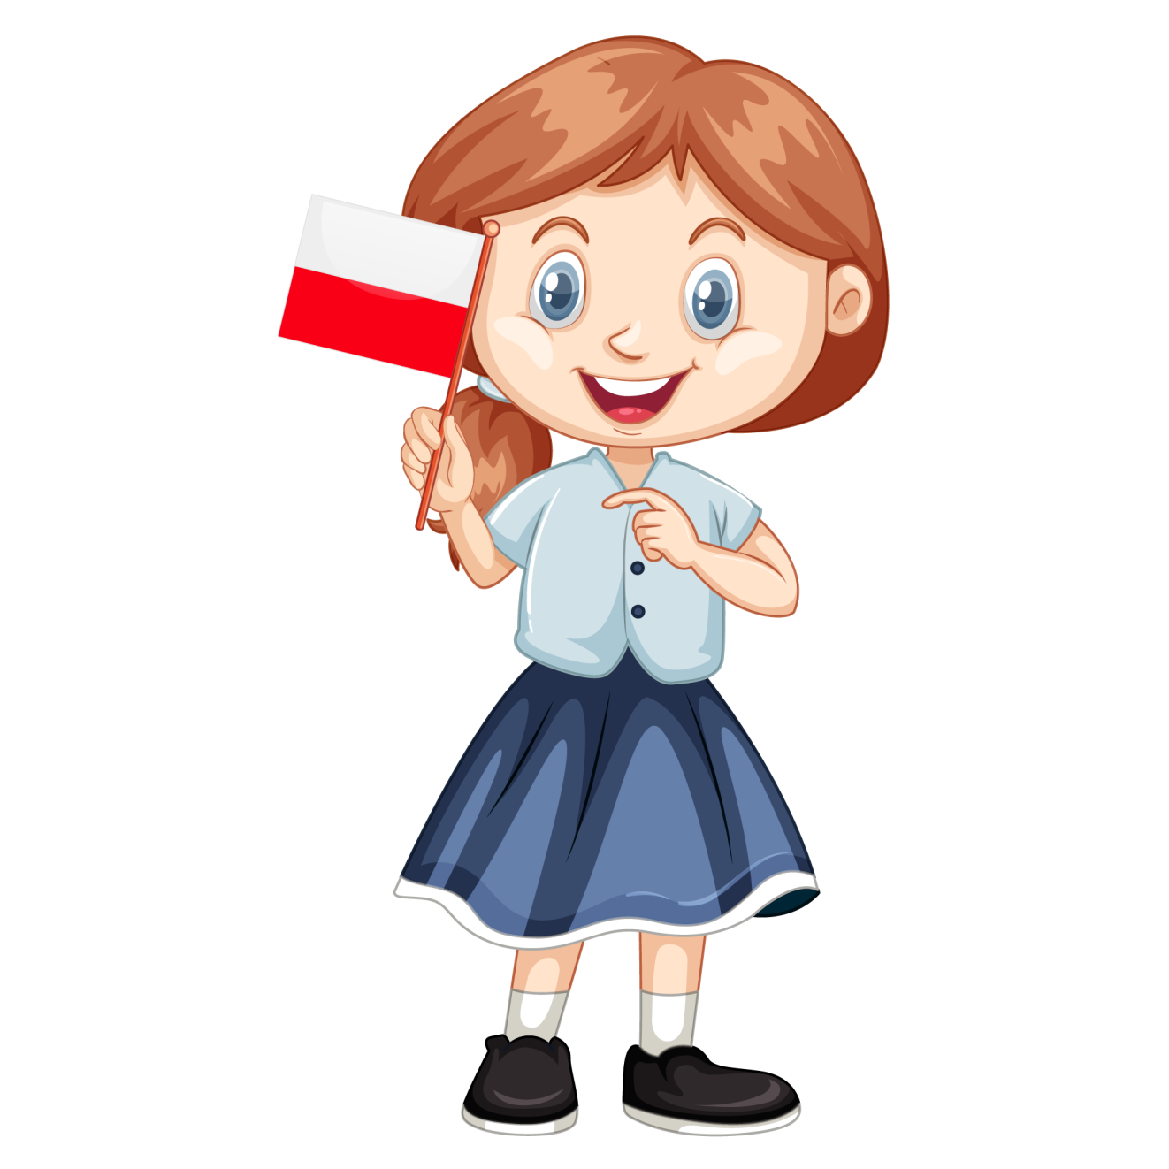
Hymn Polski symbolem narodowym
Jeszcze Polska nie zginęła, Kiedy my żyjemy. Co nam obca przemoc wzięła, Szablą odbierzemy. Marsz, marsz, Dąbrowski, Z ziemi włoskiej do Polski. Za twoim przewodem Złączym się z narodem. Przejdziem Wisłę, przejdziem Wartę, Będziem Polakami. Dał nam przykład Bonaparte, Jak zwyciężać mamy. Marsz, marsz, Dąbrowski...
Jak Czarniecki do Poznania Po szwedzkim zaborze, Dla ojczyzny ratowania Wrócim się przez morze. Marsz, marsz, Dąbrowski... Już tam ojciec do swej Basi Mówi zapłakany – Słuchaj jeno, pono nasi Biją w tarabany. Marsz, marsz, Dąbrowski...

Slide 9
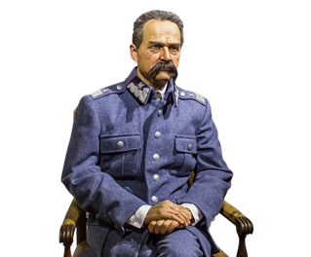
Twórcy niepodległej Polski
Józef Piłsudski
od 11 listopada 1918 naczelny wódz Armii Polskiej,
w latach 1918–1922 naczelnik państwa,
pierwszy marszałek Polski

Slide 10
Twórcy niepodległej Polski
Wincenty Witos był główną postacią we wszystkich działaniach rządu. Patriota oddany Polsce. Nigdy nie założył innych butów niż oficerki, nosił kapelusz, płaszcz i koszulę z wysokim kołnierzem.
Ignacy Jan Paderewski był wybitnym pianistą, działał dla dobra ludzi. Razem z Henrykiem Sienkiewiczem pomagał ofiarom wojny w Polsce. Chciał, żeby ludzie z całego świata poznali losy kraju, którego jeszcze nie było na mapie – naszej Polski.

Slide 11
Twórcy niepodległej Polski
Roman Dmowski uważał, że każdy krok w drodze po niepodległość należy dobrze przemyśleć. Dla niego naród był najwyższą wartością.
Wojciech Korfanty to jedna z najważniejszych postaci dla Śląska. Walczył o przyłączenie tego regionu do Polski.

Slide 12
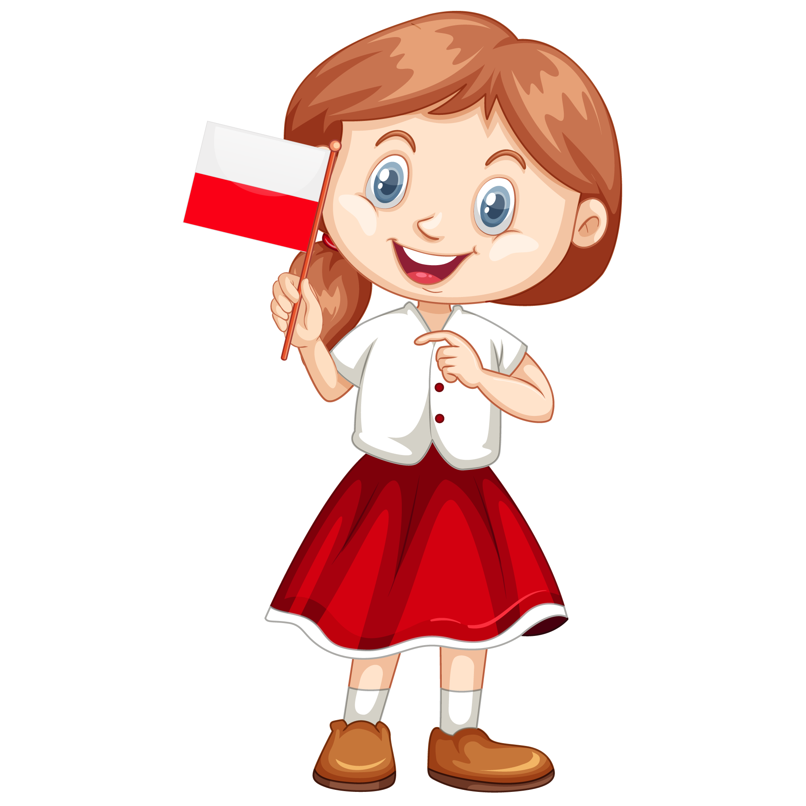
„Katechizm polskiego dziecka”

Slide 13
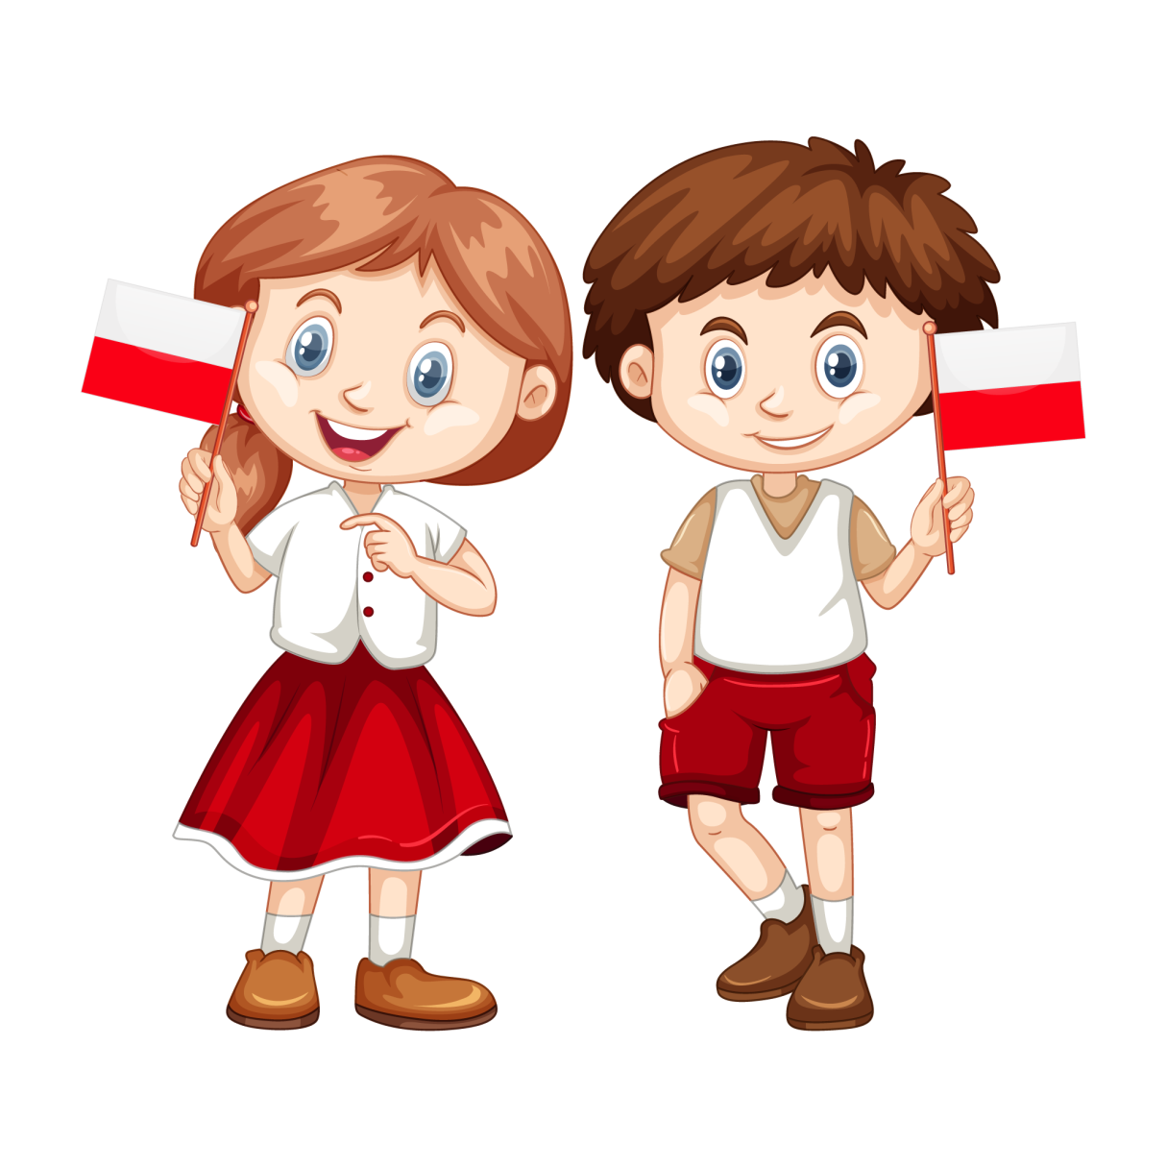
Patriotyzm
Patriotyzm to duma z tego, kim jesteś. To miłość i przywiązanie do własnego kraju. Patriotami byli żołnierze i zwykli Polacy, którzy walczyli o wolność Polski. Dzisiaj nie walczymy już o niepodległość, ale możemy podkreślać swój patriotyzm uczestnicząc w ważnych wydarzeniach dla Ojczyzny, poprzez zawieszanie flagi
biało-czerwonej, czy śpiewanie hymnu narodowego.

Slide 14
Prezentacja została opracowana przez:
Centrum Rozwoju Lokalnego
Dziękujemy
za uwagę! :)
Modyfikacja prezentacji tylko za zgodą
Centrum Rozwoju Lokalnego

